Slide 1
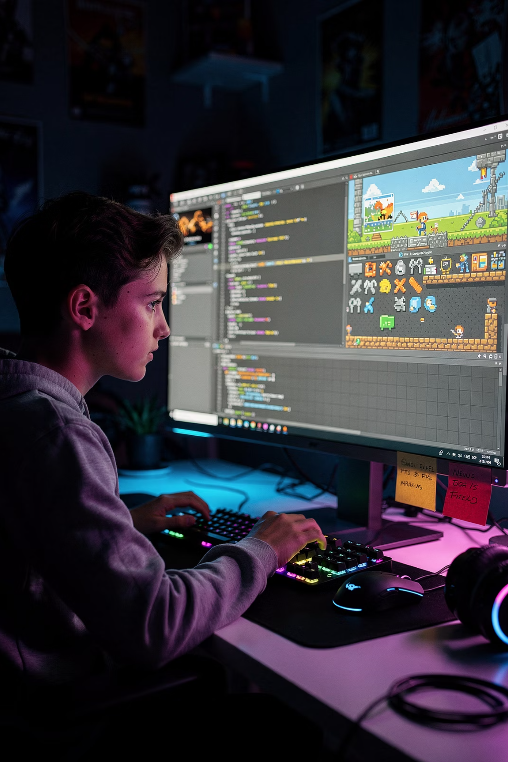
Школа геймдизайна: Создаём симулятор сбора ресурсов
Добро пожаловать в мир разработки игр! Сегодня ты сделаешь первый шаг — не просто поиграешь, а создашь собственную игру с нуля.

Slide 2
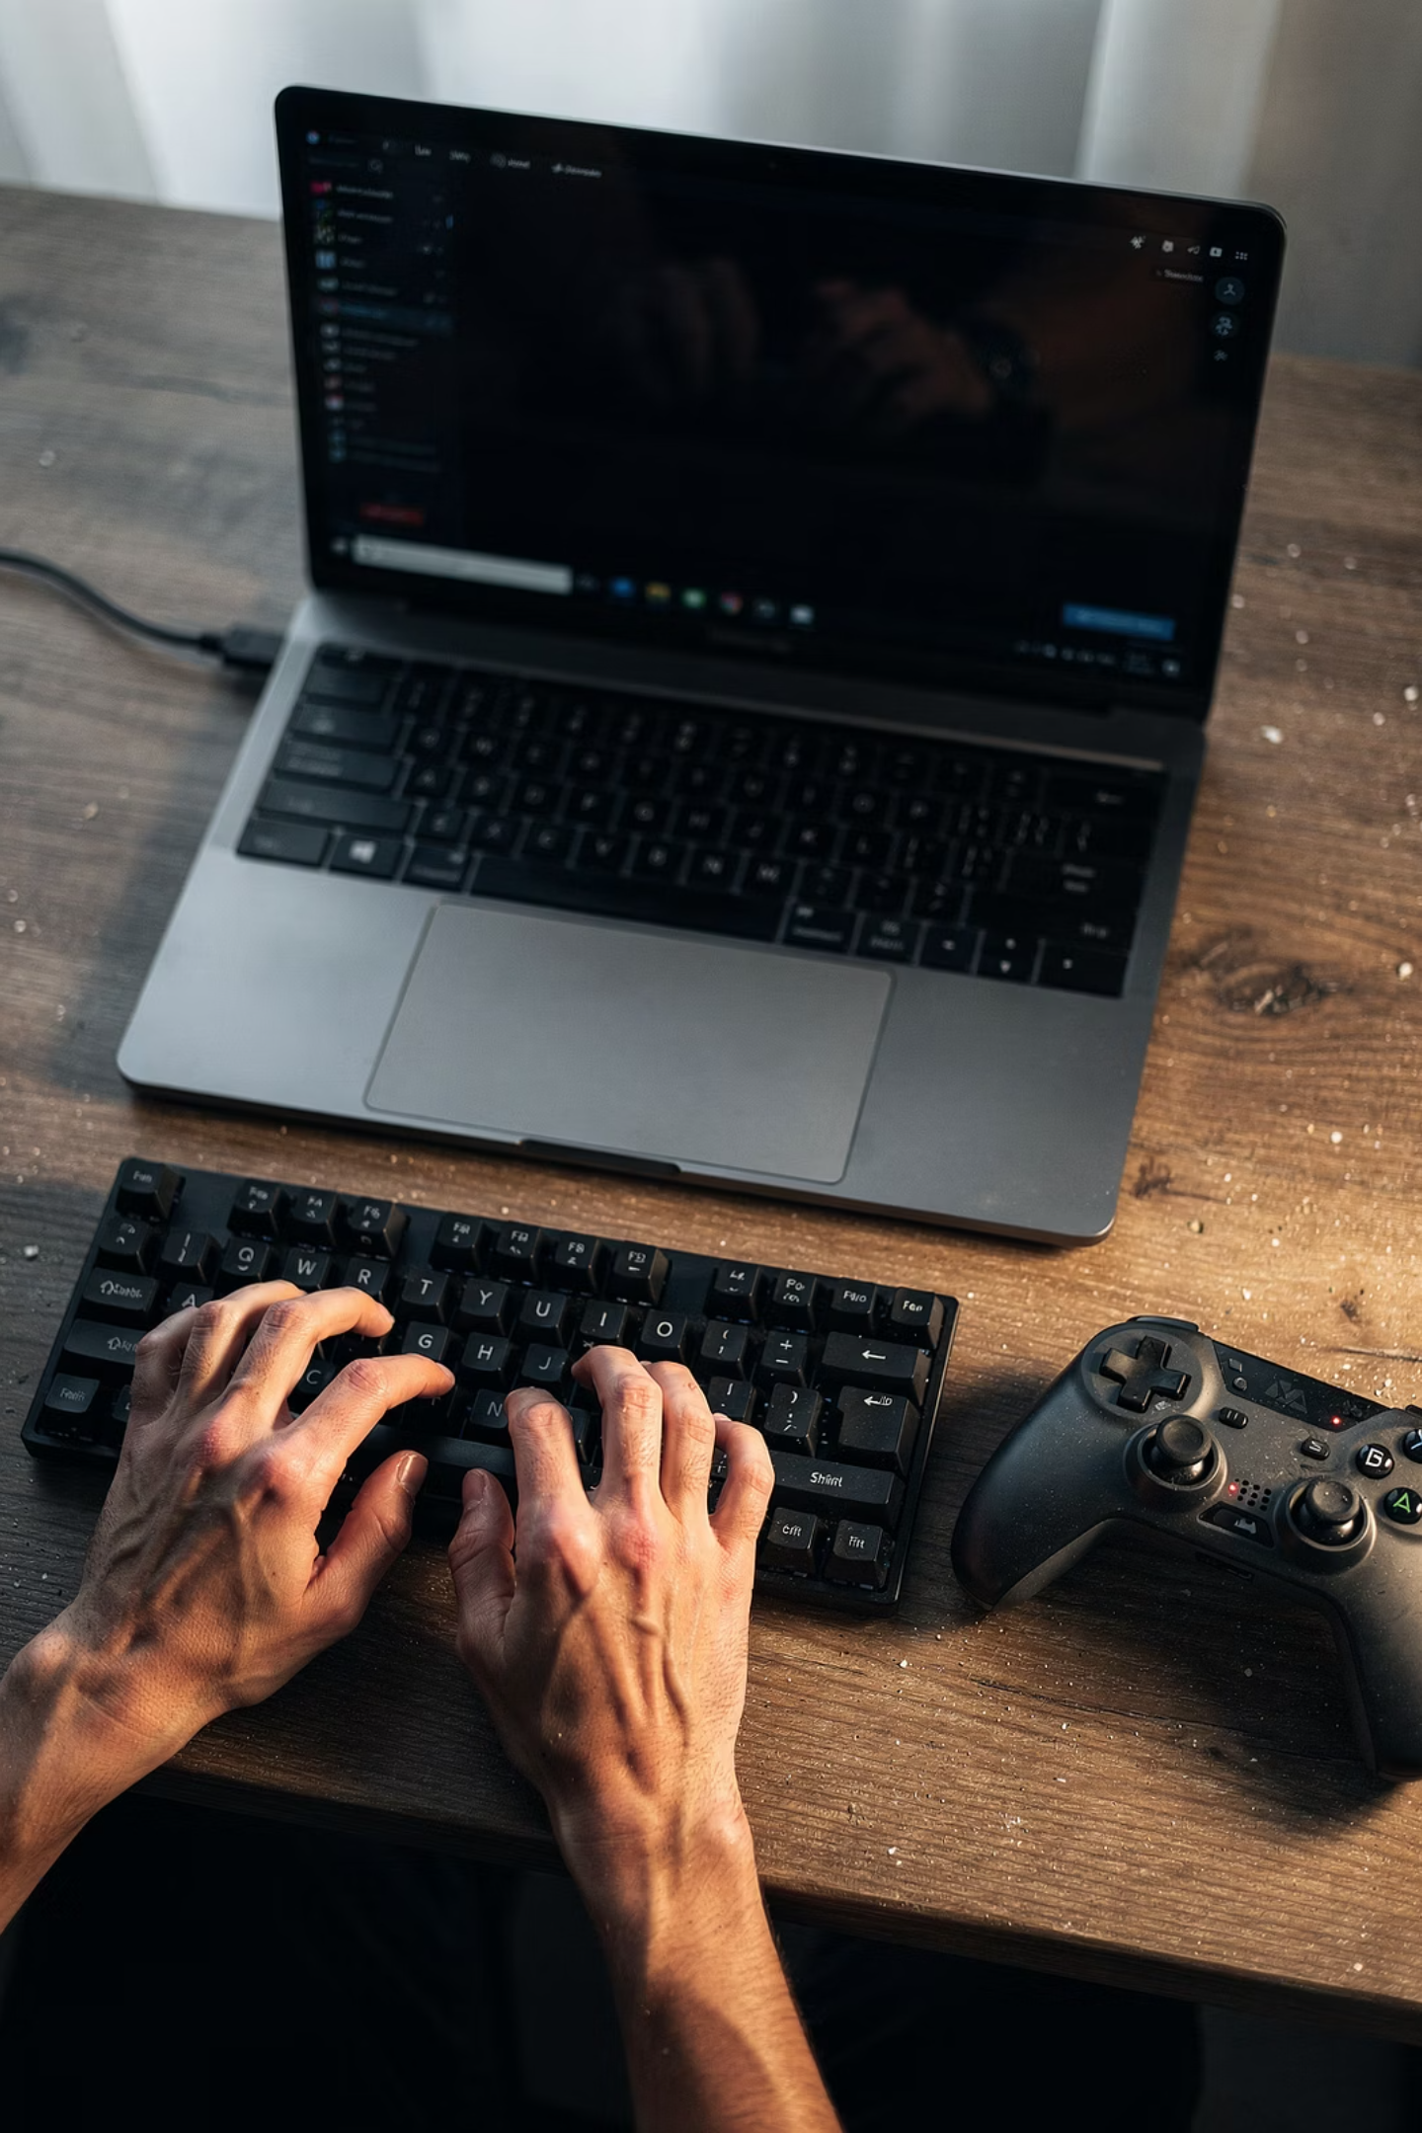
От игрока к создателю
Как запрограммировать свою первую игру — шаг за шагом, без страха и с удовольствием.

Slide 3



Кто такой геймдизайнер?
Многие думают, что геймдизайнер — это тот, кто целый день играет в игры. Но это миф! Геймдизайнер — это архитектор игрового мира: он придумывает правила, логику, механики и атмосферу.
Правила игры
Мир и атмосфера
Логика и механики
Геймдизайнер решает, что можно делать игроку, а что — нельзя. Именно он задаёт границы игрового мира.
Лес, космос, подземелье — дизайнер создаёт окружение, в которое хочется возвращаться снова и снова.
Как работает прыжок? Что происходит, если закончилось время? Всё это — решения геймдизайнера.

Slide 4
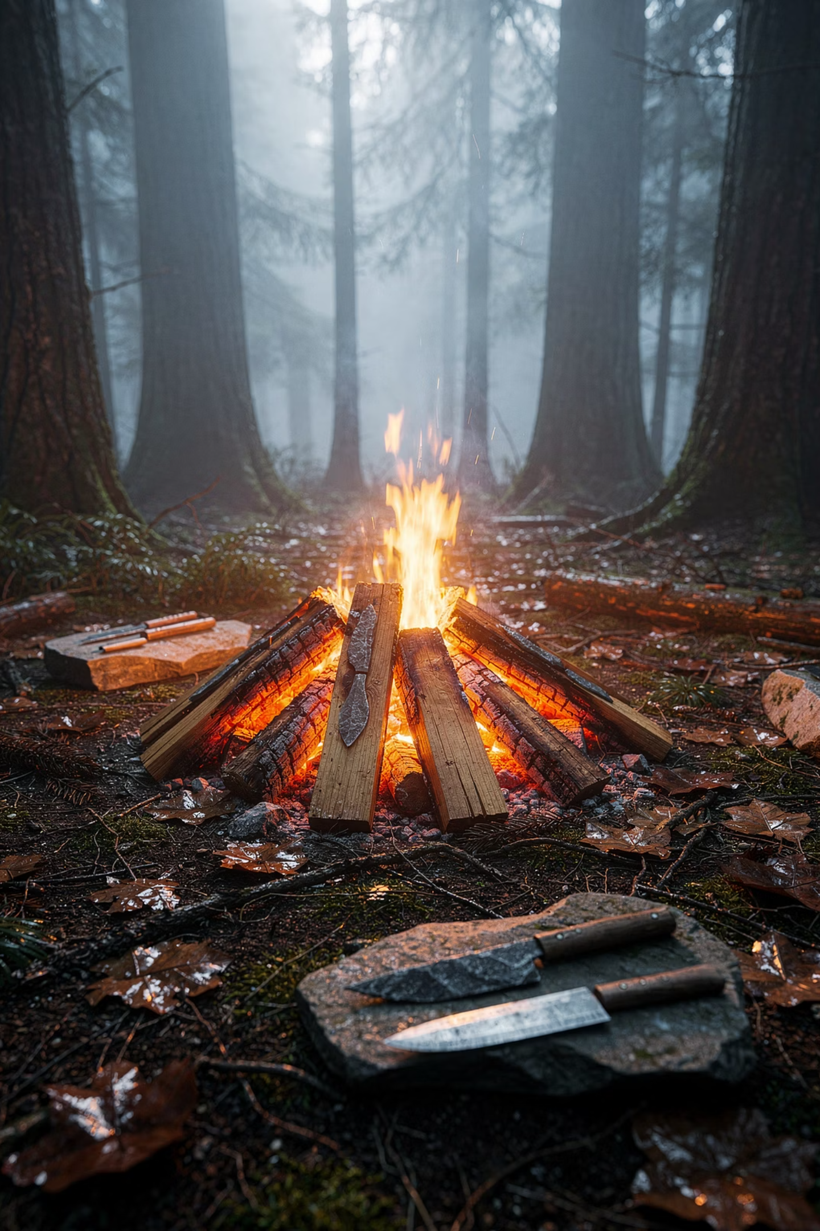
Наш первый проект: Лесной симулятор выживания
Мы создадим небольшую, но настоящую игру! Давай разберём идею по частям.
Цель игрока
Что делает игру интересной?
Набрать как можно больше очков
Обустроить лагерь из собранных ресурсов
Успеть до конца таймера
Чёткая цель — игрок всегда знает, зачем играет
Простые правила — легко начать, интересно продолжать
Случайность — ресурсы появляются в разных местах каждый раз

Slide 5
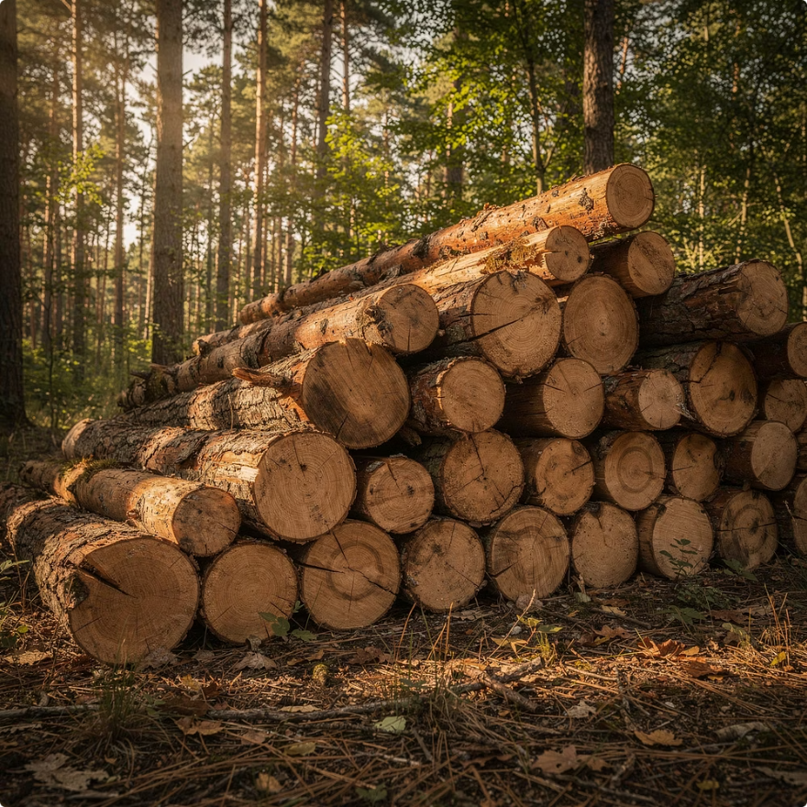
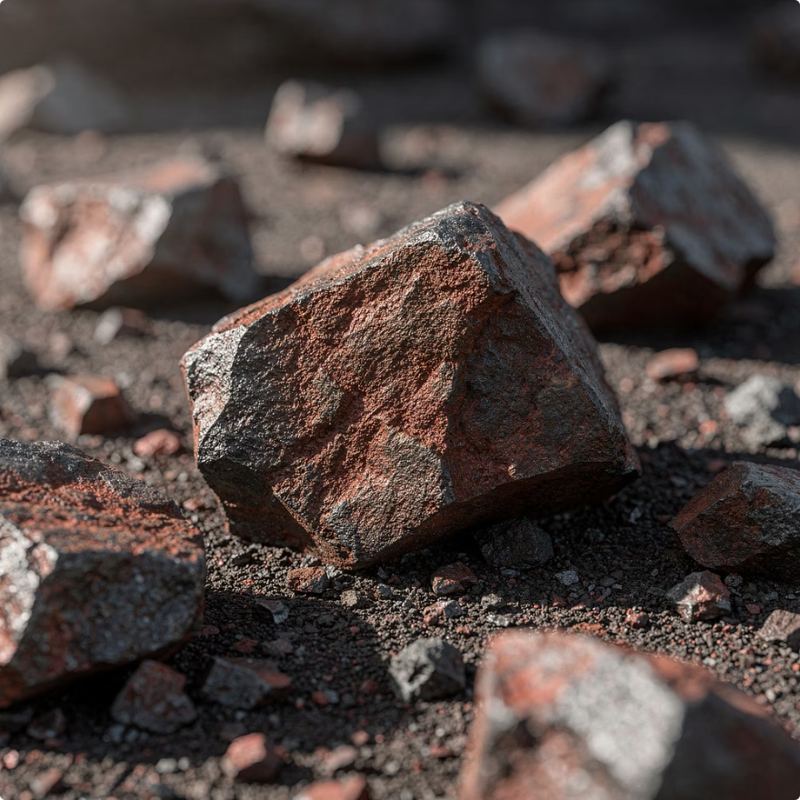

Главные ресурсы: Дерево и Железо
Почему именно эти два ресурса? Они — основа практически каждой игры на выживание: от Minecraft до Rust. Начнём с простого, чтобы понять главный принцип.
🌲 Дерево
⛏️ Железо
Самый доступный ресурс. Используется для постройки базы, инструментов и костра. В игре обозначается зелёным спрайтом.
Редкий и ценный ресурс. Нужен для крафта прочных предметов. В игре обозначается серым или оранжевым спрайтом.
В большинстве игр-выживалок именно дерево и железо являются базовой парой ресурсов. Освоив их логику — поймёшь любую другую игру!

Slide 6
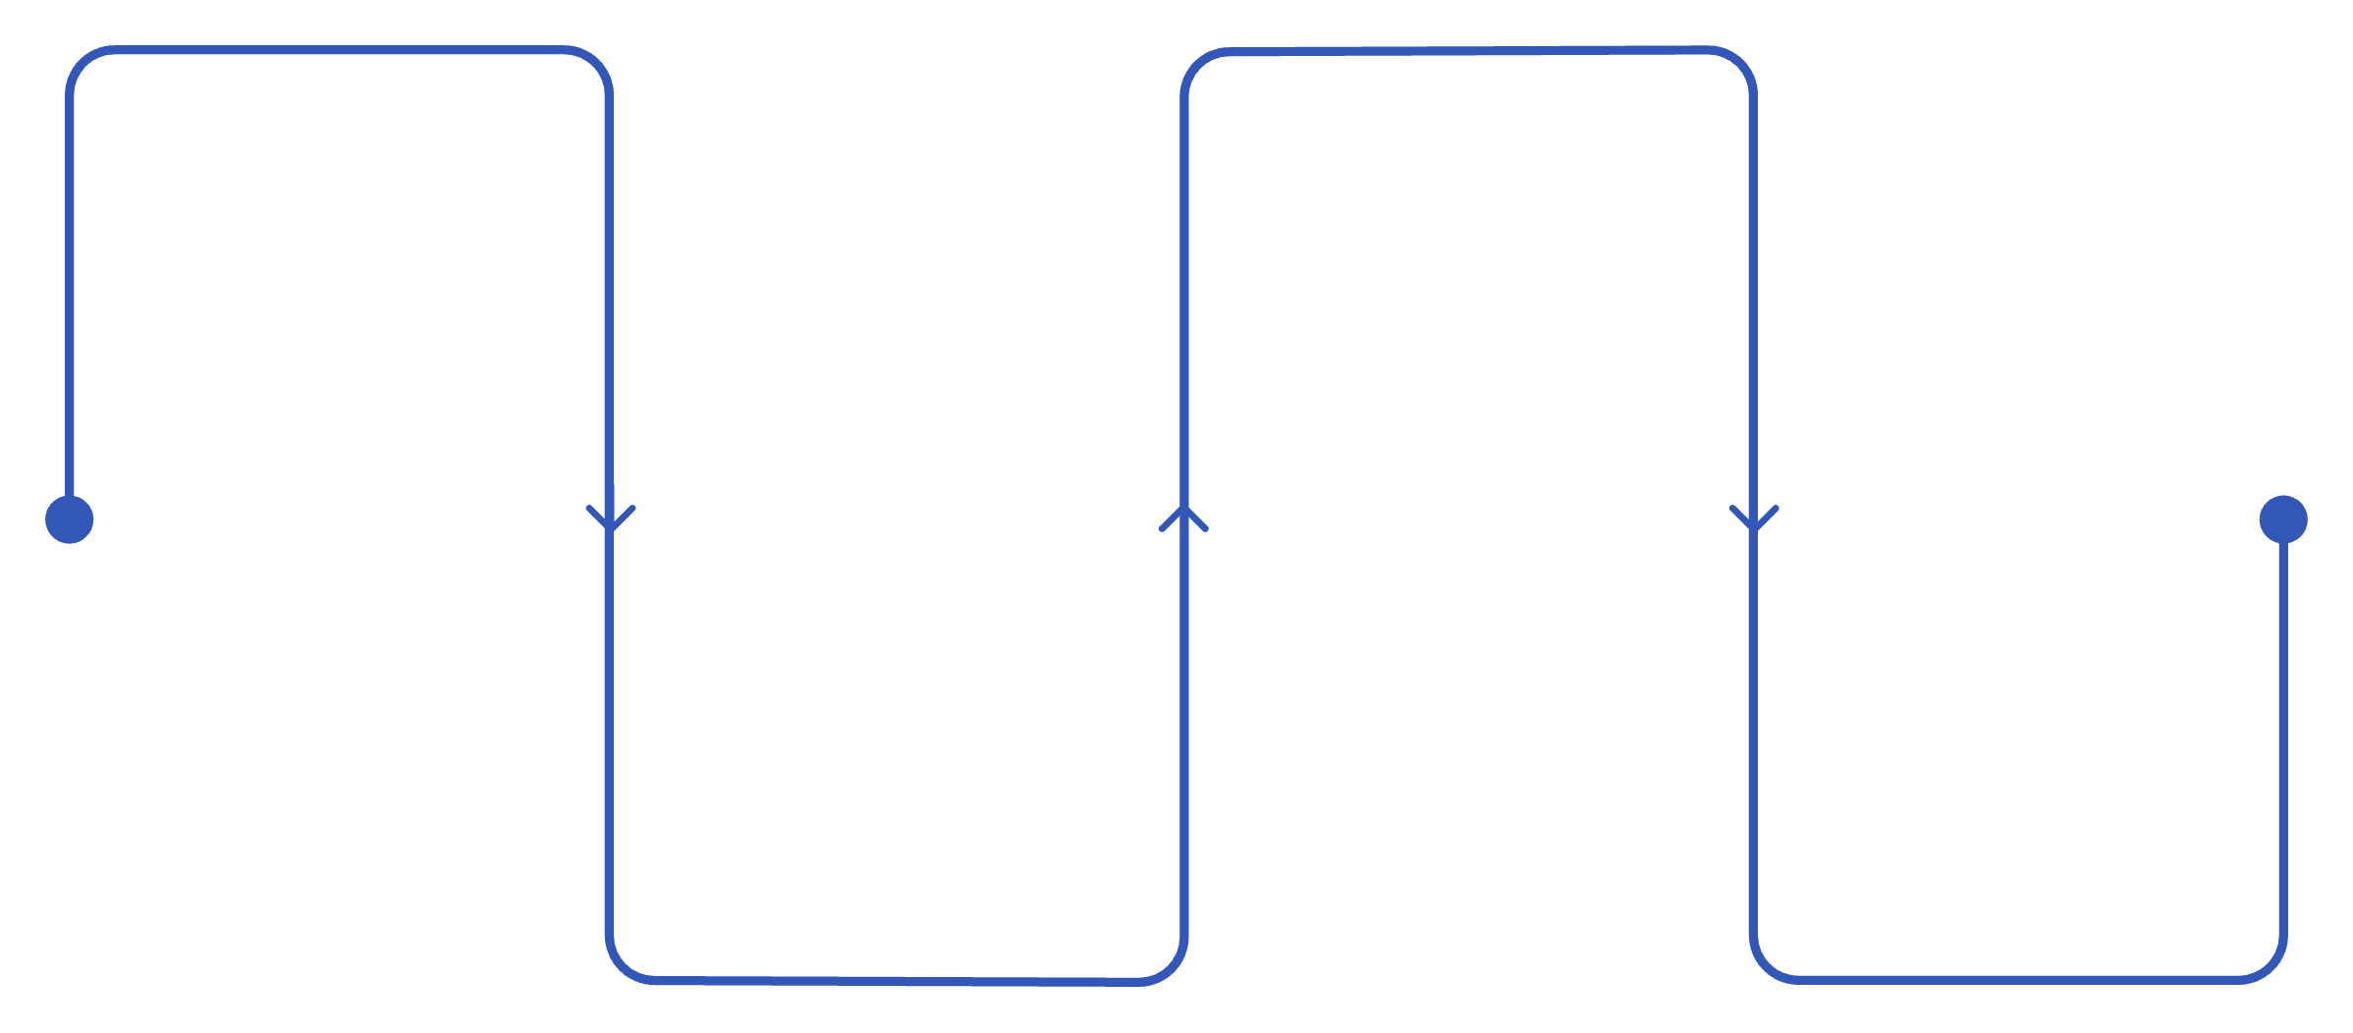
Создаём героя
Персонаж — это душа игры. Сначала выбираем спрайт (картинку героя), затем программируем его движение с помощью стрелок клавиатуры.
Выбрать спрайт
Привязать стрелки
Подберите изображение героя
Назначьте клавишам движения
Задать позицию
Установите начальные координаты на карте
Проверить
Убедитесь, что герой слушается
Алгоритм движения
Пример в Scratch
↑ — двигаться вверх (y уменьшается)
↓ — двигаться вниз (y увеличивается)
← — двигаться влево (x уменьшается)
→ — двигаться вправо (x увеличивается)
когда нажата клавиша [→]
изменить x на 10
когда нажата клавиша [←]
изменить x на -10

Slide 7
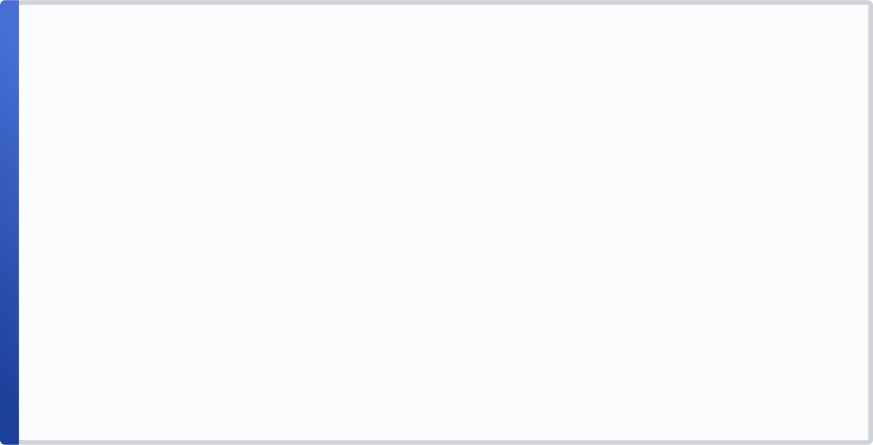

Магия появления: Спавн ресурсов
Спавн — это момент, когда объект «рождается» в игре. Нам нужно, чтобы дерево и железо появлялись случайно в разных точках экрана при каждом запуске.
Шаг 1: Случайные координаты
Шаг 2: Сколько ресурсов?
Шаг 3: Клонирование
Определяем количество объектов — например, 5 деревьев и 3 куска железа. Это баланс: не слишком легко и не слишком сложно.
В Scratch используем блок создать клон, чтобы породить нужное количество копий ресурса с разными позициями.
Используем функцию random() — она генерирует случайное число. Задаём диапазон: от края до края экрана.
💡 Случайность делает игру непредсказуемой — каждая новая партия будет уникальной!

Slide 8
Логика касания: Коллизия
Коллизия — это момент, когда два объекта соприкасаются. Это самая важная механика нашей игры: именно так игрок «собирает» ресурсы.
Если игрок коснулся объекта → объект исчезает → счётчик увеличивается на 1
Код коллизии в Scratch
Зачем это нужно?
Без коллизии игрок будет проходить сквозь все объекты — игра просто не будет работать. Коллизия — это основа взаимодействия в любой игре.
всегда
если касается [Герой]?
удалить этот клон
изменить [Дерево] на 1
Сбор ресурсов
Столкновение с препятствиями
Подбор предметов

Slide 9
Цифровой рюкзак: Переменные
Переменная — это как ящичек в памяти компьютера, куда можно положить число или слово. В нашей игре переменные хранят количество собранных ресурсов и время.
🌲 Дерево = 0
⛏️ Железо = 0
Начинается с нуля. Каждый раз, когда игрок касается дерева, значение увеличивается на +1.
То же самое для железа. Два отдельных счётчика — игрок видит оба ресурса в реальном времени.
⏱️ Время = 60
🏆 Очки = 0
Обратный отсчёт! Каждую секунду значение уменьшается на 1. Когда достигает 0 — игра заканчивается.
Итоговый счёт игрока. Формула: Дерево × 1 + Железо × 3. Железо ценнее!

Slide 10
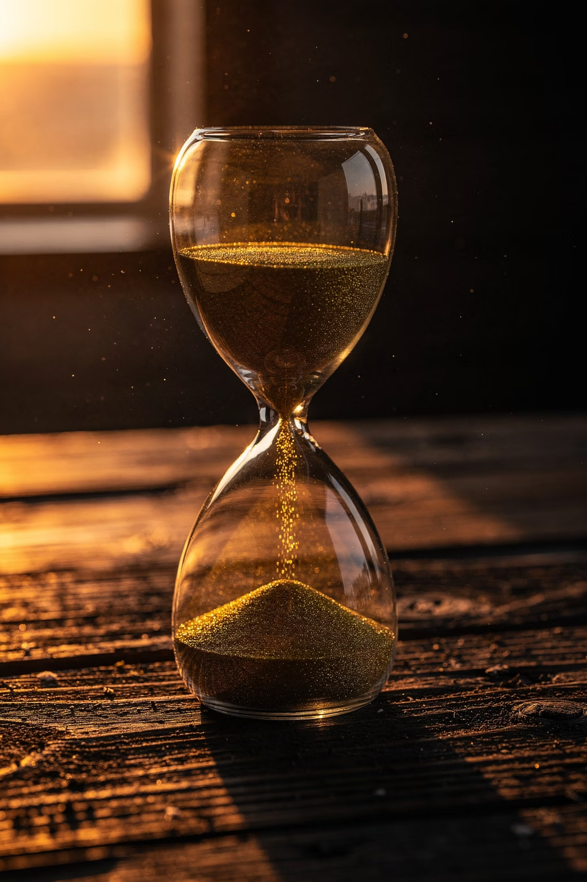
Добавляем интригу: Таймер и препятствия
Хорошая игра держит в напряжении. Добавим два элемента, которые превратят простой сбор ресурсов в настоящее испытание!
⏱️ Таймер — 60 секунд
👾 Препятствие-враг
Игрок должен собрать как можно больше ресурсов до истечения времени. Это создаёт давление и заставляет принимать быстрые решения.
Добавим движущийся объект, который патрулирует карту. Если игрок касается его — теряет очки или часть ресурсов.
Враг движется по случайной траектории
Касание = -5 очков
Делает игру непредсказуемой
Обратный отсчёт на экране
При достижении 0 — экран «Игра окончена»
Показываем итоговый счёт

Slide 11
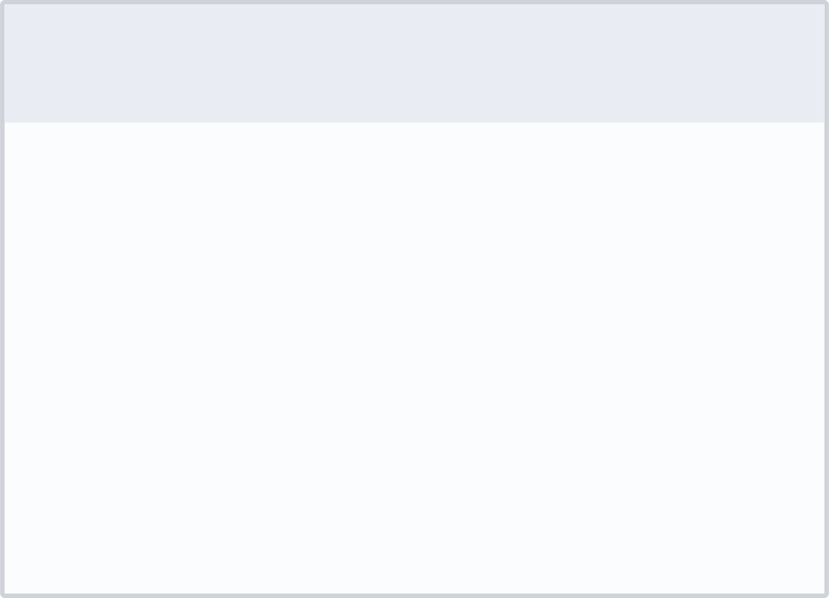

Охота на баги 🐛
Баг — это ошибка в программе. Все программисты сталкиваются с багами — это нормально! Главное — знать, как их искать и исправлять.
1
2
3
Персонаж проходит сквозь стены
Ресурсы не считаются
Игра зависает или тормозит
Причина: переменная не подключена к блоку коллизии. Решение: проверь, что блок изменить переменную стоит внутри условия касания.
Причина: слишком много клонов или бесконечный цикл. Решение: удаляй клоны после сбора и ограничь количество спавнящихся объектов.
Причина: коллизия со стенами не настроена. Решение: добавь проверку касания со стеной и запрети движение в этом направлении.
Каждый найденный баг делает тебя лучшим разработчиком. Не сдавайся — отлаживать код это тоже навык!

Slide 12

Тест-драйв: Дай поиграть другу!
Ты прошёл долгий путь — самое время проверить игру на настоящем игроке. Разработчики называют это плейтестингом.
Наблюдай, не подсказывай
Смотри, где друг путается или застревает — это самые важные моменты. Молчи и записывай наблюдения.
Задай три вопроса
«Что было непонятно?», «Что понравилось?», «Что бы ты изменил?» — три вопроса дадут тебе ценнейшую обратную связь.
Улучши игру
Возьми самый частый отзыв и исправь его. Один маленький шаг — и игра становится лучше. Именно так работают профессионалы!

Slide 13

Финал и челлендж 🚀
Поздравляем! Ты создал свою первую игру. Но это только начало — впереди бесконечные возможности для творчества.
Твоё задание
Где продолжить?
Замени текстуры дерева и железа на свои собственные рисунки
Придумай и добавь третий ресурс
Создай экран победы с анимацией
Начни прямо сейчас на платформе Scratch — она бесплатная, на русском языке и создана специально для начинающих.
Помни: каждый великий разработчик когда-то создавал свою первую простую игру. Ты уже сделал этот шаг — продолжай!
🎮 Ты прошёл путь от игрока до создателя. Делись своей игрой с друзьями и продолжай учиться!

